Slide 1

http://lib.cqvip.com/
张鑫

Slide 2
主要内容
数据库简介及访问方式
检索方式
检索技术
检索结果的处理

Slide 3
主要内容
数据库简介及访问方式
检索方式
检索技术
检索结果的处理

Slide 4
数据库简介
《中文科技期刊数据库是我国最大的期刊全文数据库，期刊总数14600 余种，，其中现刊9456种，核心期刊1973种；文献总量6600余万篇，回溯年限1989年，部分期刊回溯至创刊年；中心网站日更新。
学科范围：社会科学、自然科学、工程技术、农业科学、医药卫生、经济管理、教育科学和图书情报

Slide 5
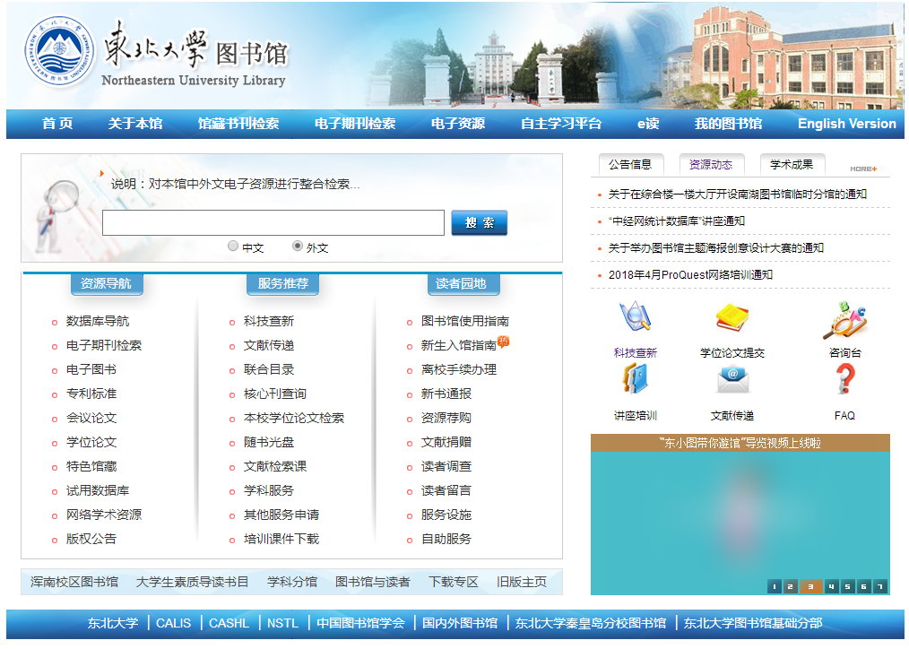
数据库访问方式

Slide 6
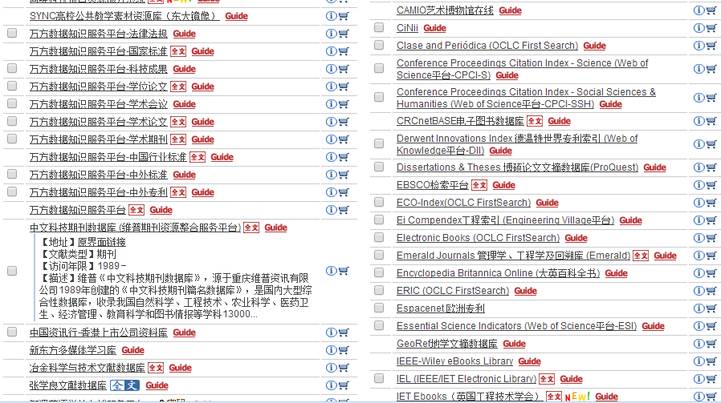
数据库访问方式(续)

Slide 7
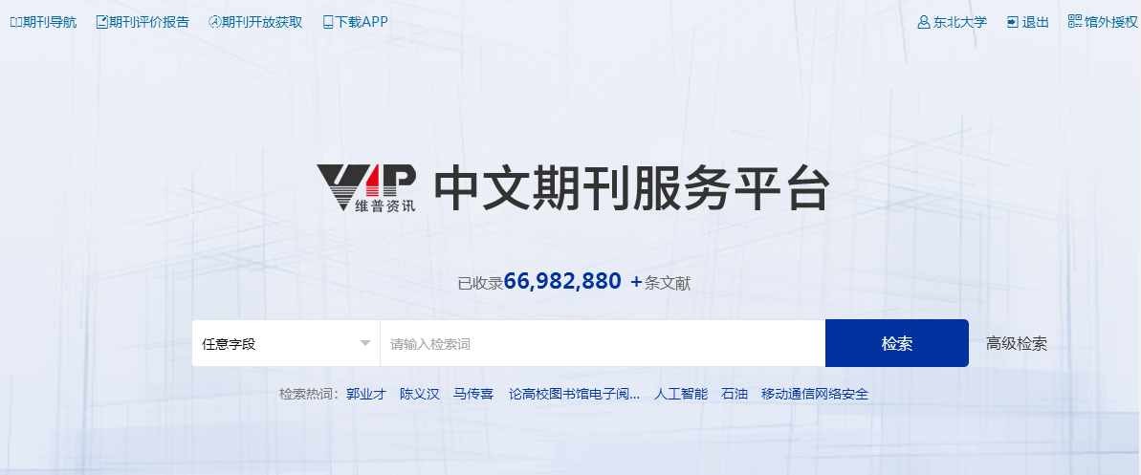
数据库主页

Slide 8
主要内容
数据库简介及访问方式
检索方式
检索技术
检索结果的处理

Slide 9
检索方式
基本检索
高级检索
检索式检索

Slide 10
基本检索
不支持任何逻辑运算；如果输入逻辑运算符，将被视为检索词或停用词进行处理

Slide 11
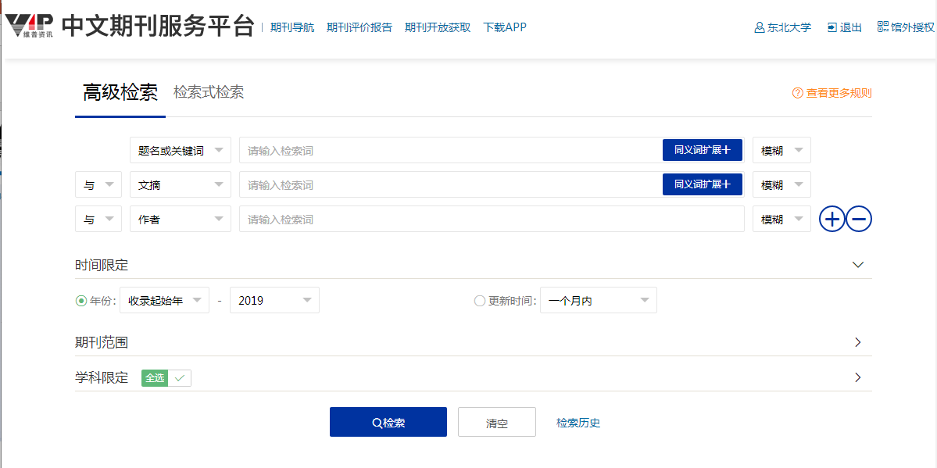
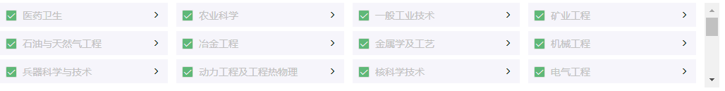
高级检索

Slide 12
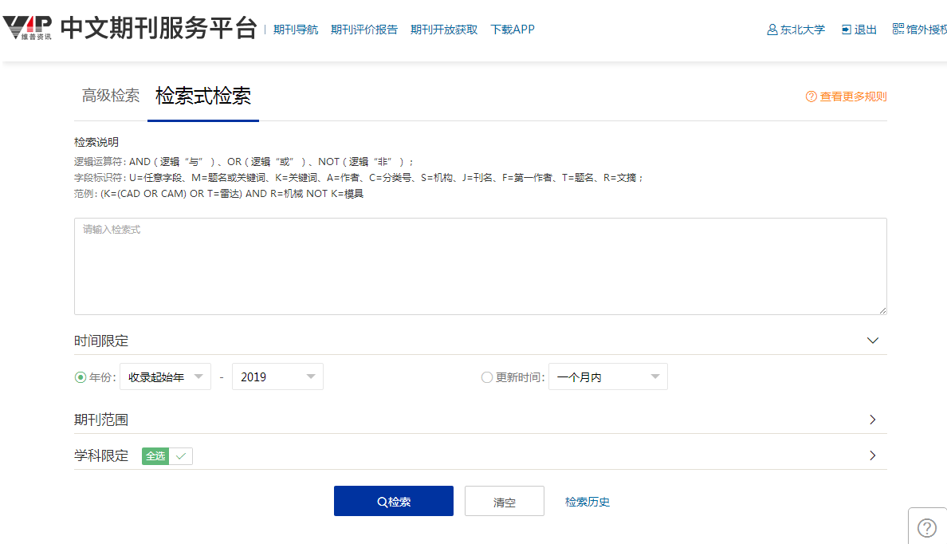
检索式检索

Slide 13
主要内容
数据库简介及访问方式
检索方式
检索技术
检索结果的处理

Slide 14
高级检索
检索框中可支持“并且”(AND)、“或者”(OR)、“不包含”(NOT)三种简单逻辑运算；
逻辑运算符AND、OR、NOT必须大写，且前后必须空一格；逻辑运算符优先级为：NOT>AND>OR，且可通过英文半角()进一步提高优先级；
精确检索请使用检索框后方的“精确”选项。

Slide 15
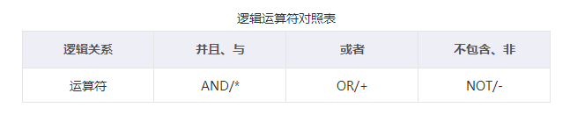
检索式检索
逻辑算符
书写规则：逻辑运算符AND、OR、NOT必须大写，逻辑运算符优先级为：()>NOT>AND>OR；所有运算符号必须在英文半角状态下输入，且前后必须空一格

Slide 16
检索式检索
精确检索：""表示检索词不做分词处理

Slide 17
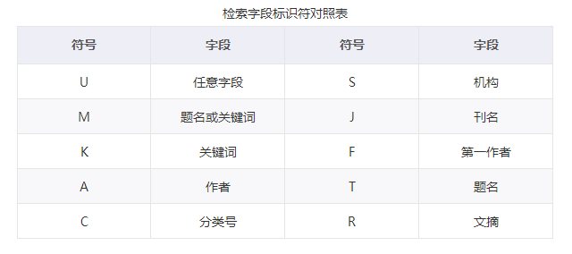
检索式检索
检索字段标识符
书写规则：字段标识符必须为大写字母，每种检索字段前，都须带有字段标识符，相同字段检索词可共用字段标识符，例：K=CAD + CAM。

Slide 18
检索式检索
检索范例
范例一：查找机构中含有“维普资讯”，并且作者为范兴丰的文献
  S=维普资讯 AND A=范兴丰
  S=维普资讯 * A=范兴丰
范例二：：查找文摘中含有机械，并且关键词中含有CAD或CAM、或者题名中含有“雷达”，但关键词不包含“模具”的文献。
  (R=机械 AND (K=(CAD OR CAM) OR T=雷达)) NOT K=模具
  (R=机械 * (K=(CAD + CAM) + T=雷达)) - K=模具

Slide 19
检索举例
课题：采用B/S与C/S混合架构与底层DCS通信，开发生产过程监控系统
主题概念：
  B/S / Browser/Server / 浏览器/服务器
  C/S / Client/Server / 客户机/服务器 / 客户端/服务器
  DCS / 分布式控制系统 / 分散控制系统 / 分散型控制系统 / 集散控制系统 / 集散系统
  监控系统
检索思路：
(B/S or Browser/Server or 浏览器/服务器 or C/S or Client/Server or 客户机/服务器 or 客户端/服务器) and (DCS or 分布式控制系统 or 分散控制系统 or 分散型控制系统 or 集散控制系统 or 集散系统) and 监控系统

Slide 20
检索举例
专业检索检索式：
u=("B/S" or "Browser/Server" or "浏览器/服务器") and ("C/S" or "Client/Server" or "客户机/服务器" or "客户端/服务器") and (DCS or 分布式控制系统 or 分散控制系统 or 分散型控制系统 or 集散控制系统 or 集散系统) and 监控系统 是否正确？

Slide 21
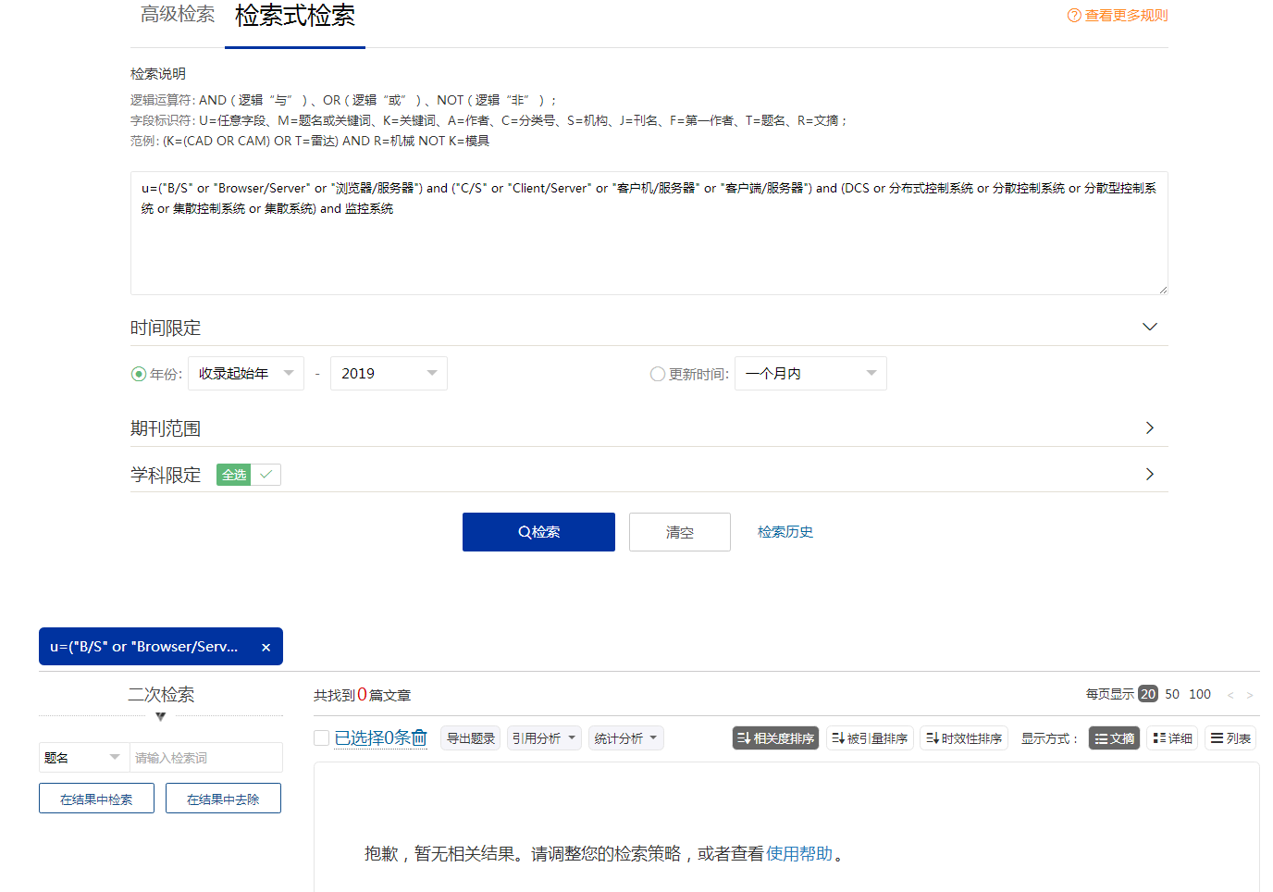

Slide 22
最终检索式
U=("B/S" OR "Browser/Server" OR "浏览器/服务器") AND ("C/S" OR "Client/Server" OR "客户机/服务器" OR "客户端/服务器") AND (DCS OR 分布式控制系统 OR 分散控制系统 OR 分散型控制系统 OR 集散控制系统 OR 集散系统) AND 监控系统
U=("B/S" + "Browser/Server" + "浏览器/服务器") * ("C/S" + "Client/Server" + "客户机/服务器" + "客户端/服务器") * (DCS + 分布式控制系统 + 分散控制系统 + 分散型控制系统 + 集散控制系统 + 集散系统) * 监控系统

Slide 23
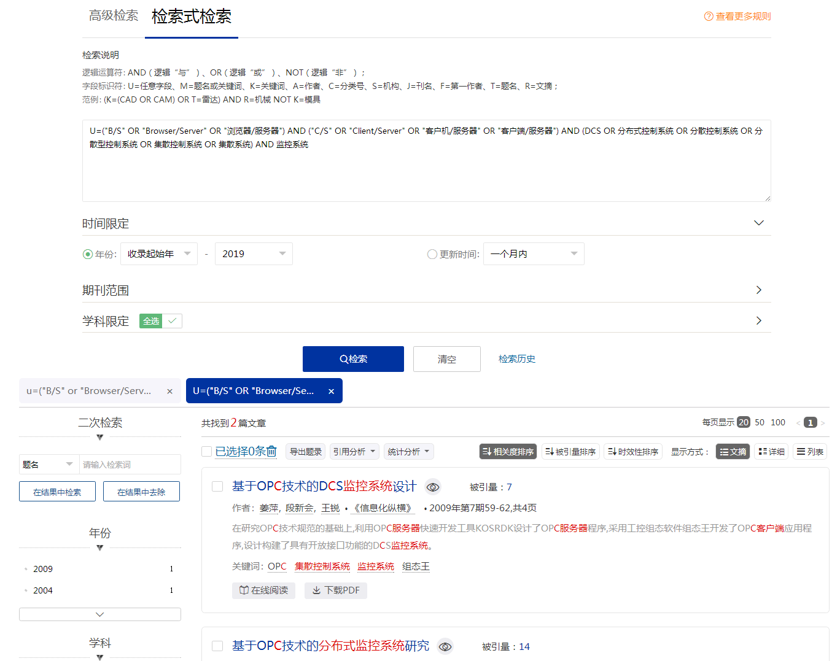

Slide 24
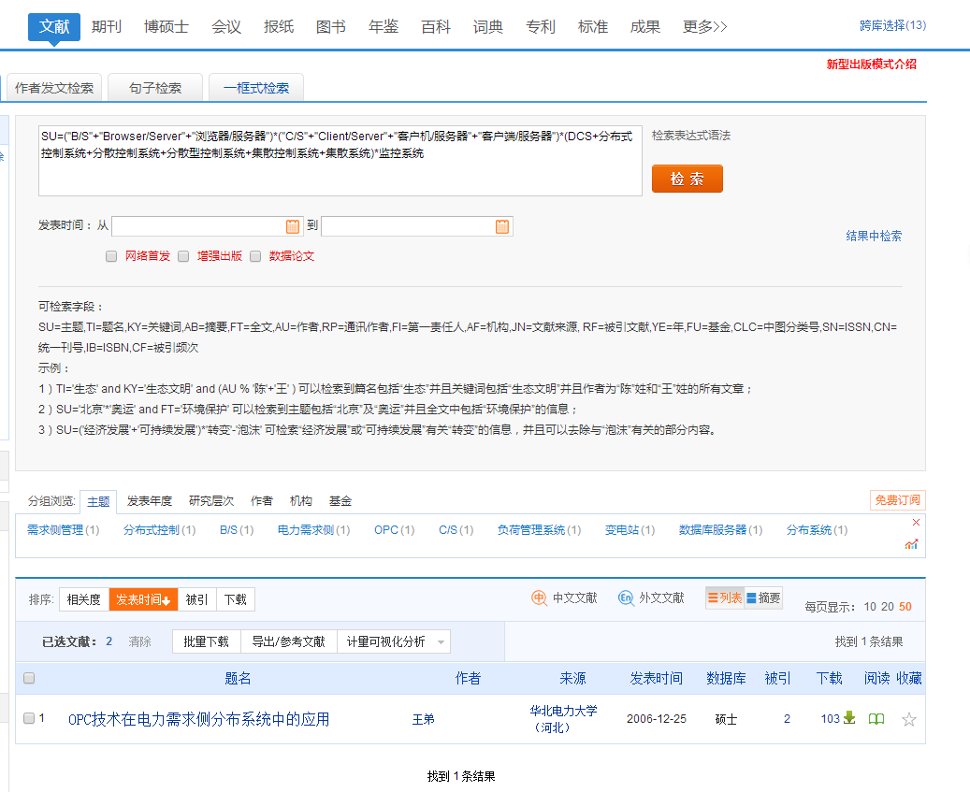
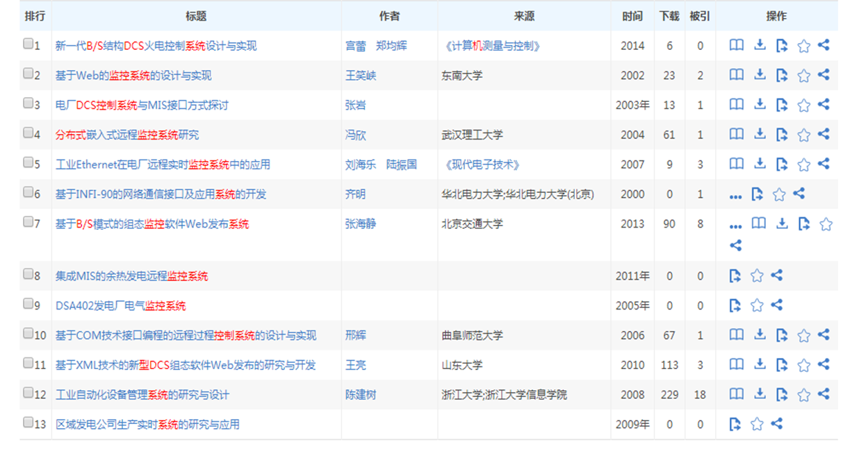
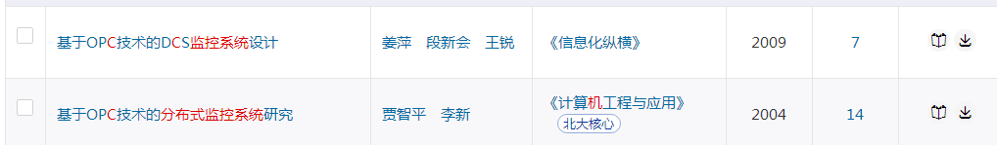
CNKI:1条
万方：13条
维普：2条
检索文献时CNKI、万方、维普都需要查

Slide 25
主要内容
数据库简介及访问方式
检索方式
检索技术
检索结果的处理

Slide 26
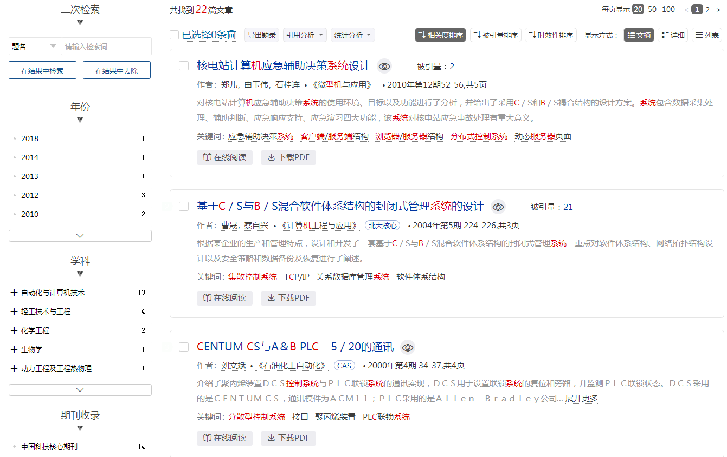
检索结果的处理
每页显示结果数
二次检索
检索结果的排序依据
显示方式
检索结果
分组查看

Slide 27
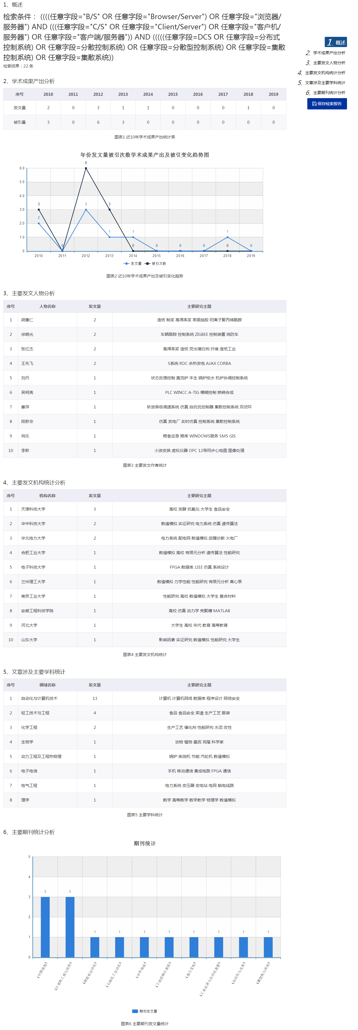

Slide 28
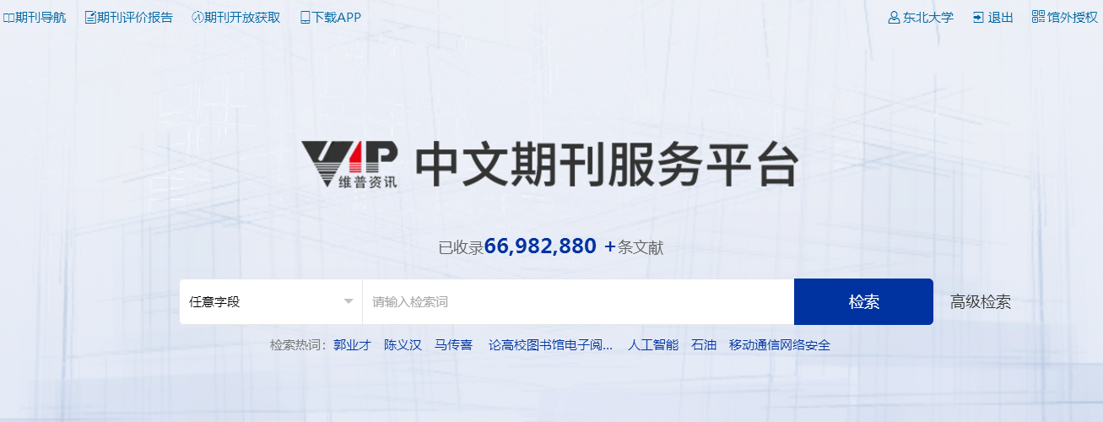
其他功能

Slide 29
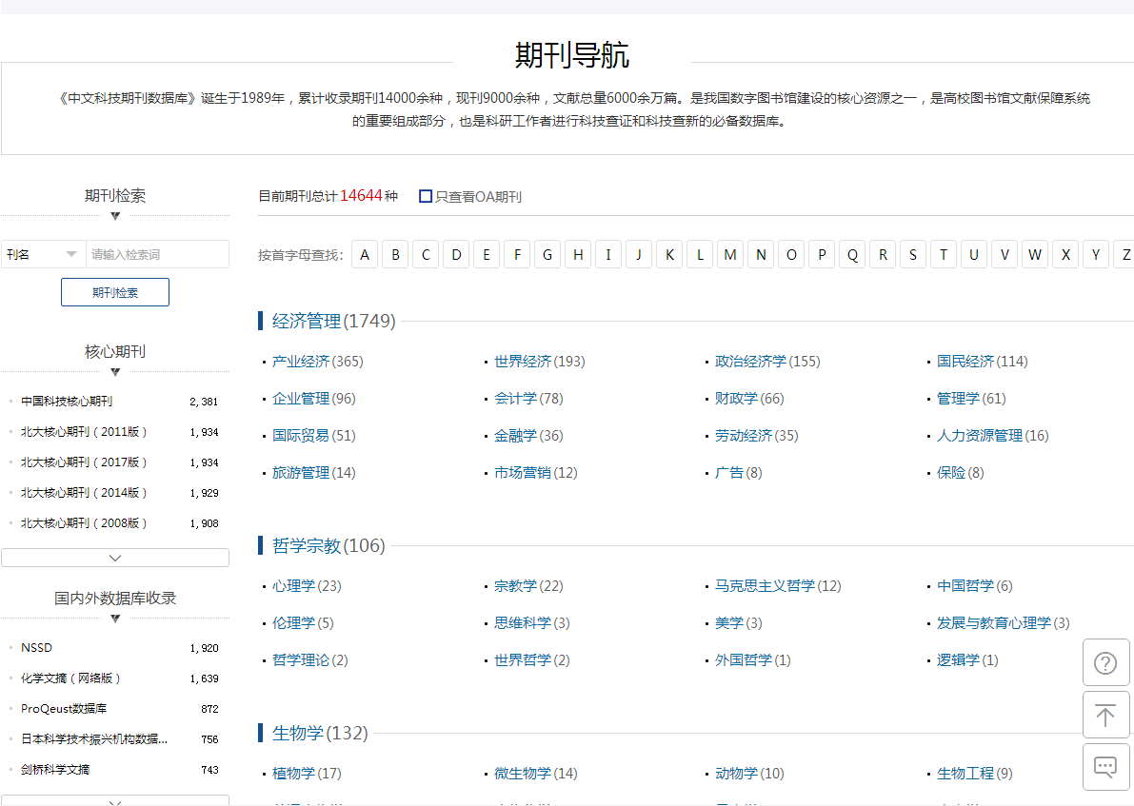
期刊导航

Slide 30
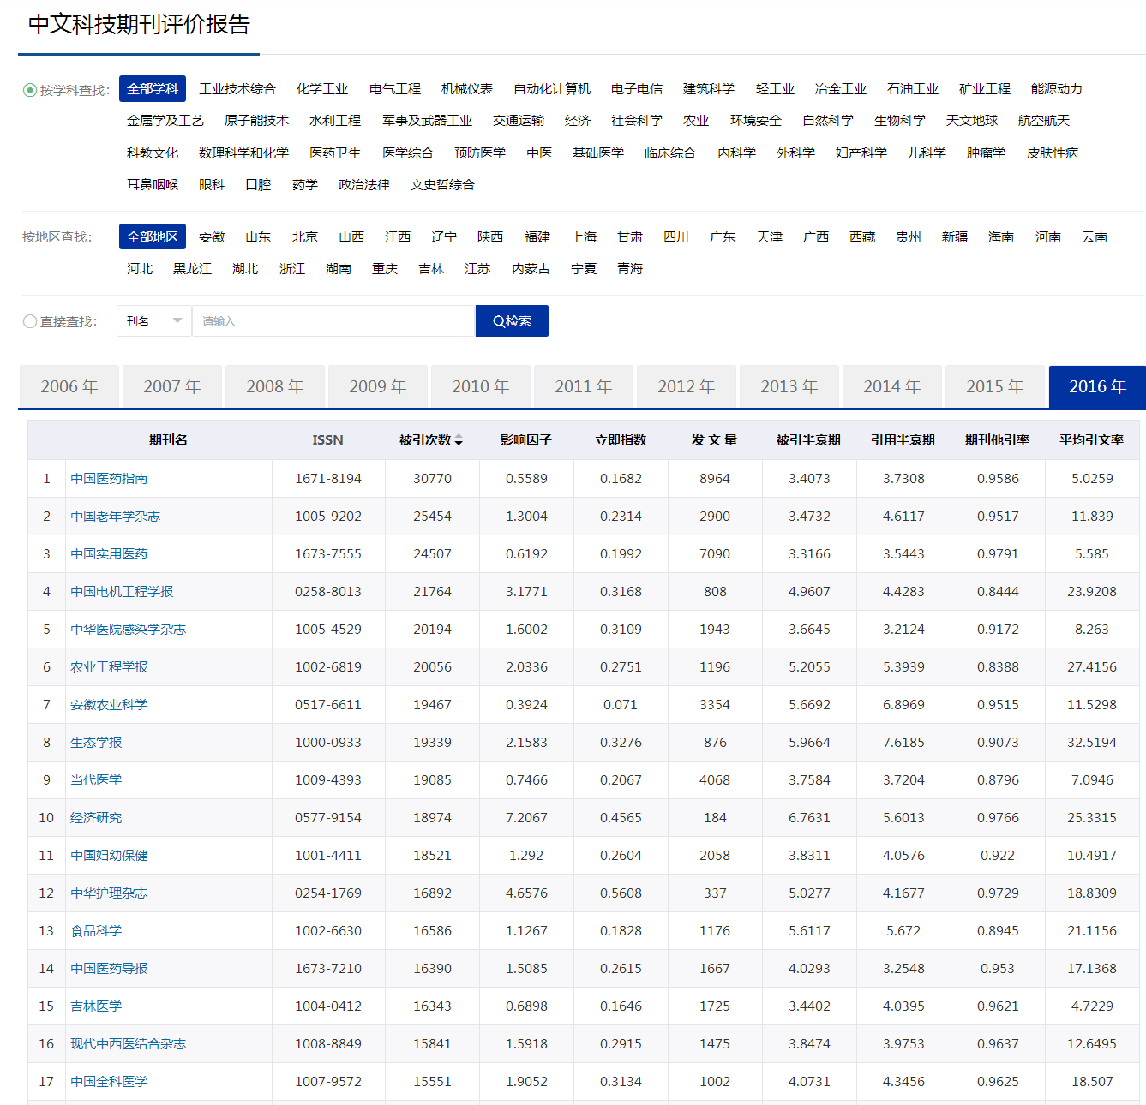
期刊评价报告

